Slide 1
Moderní metody hojení chronických ran v terénní praxi
MUDr. Sabina Švestková, Ph.D.
Dermatovenerologická klinika
LF MU a FN Brno

Slide 2
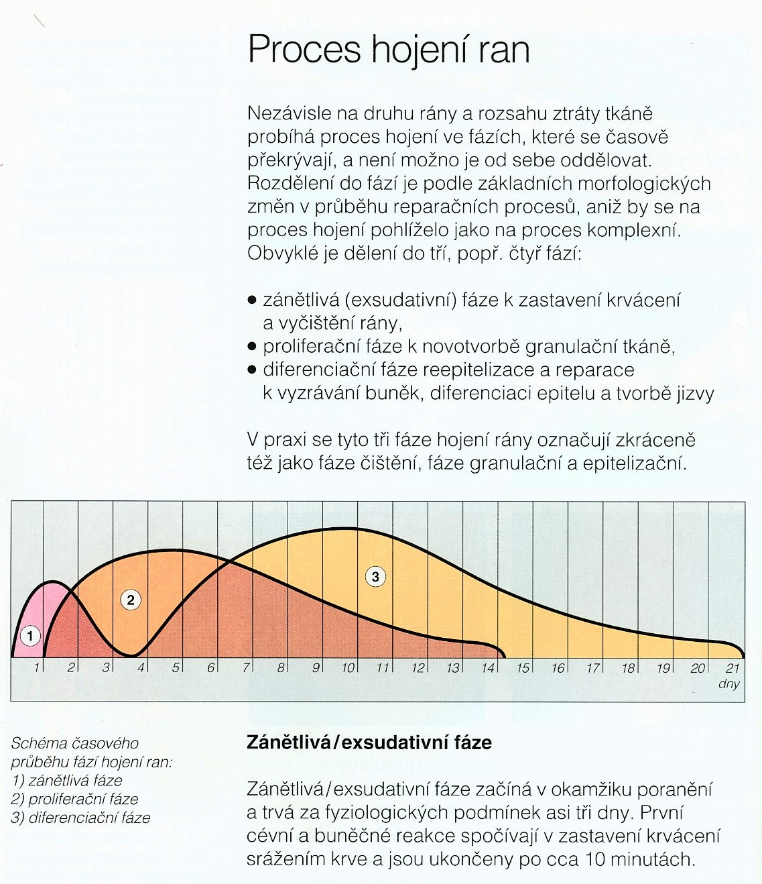

Slide 3
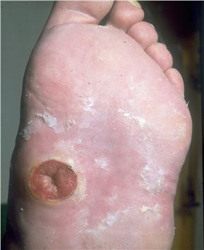
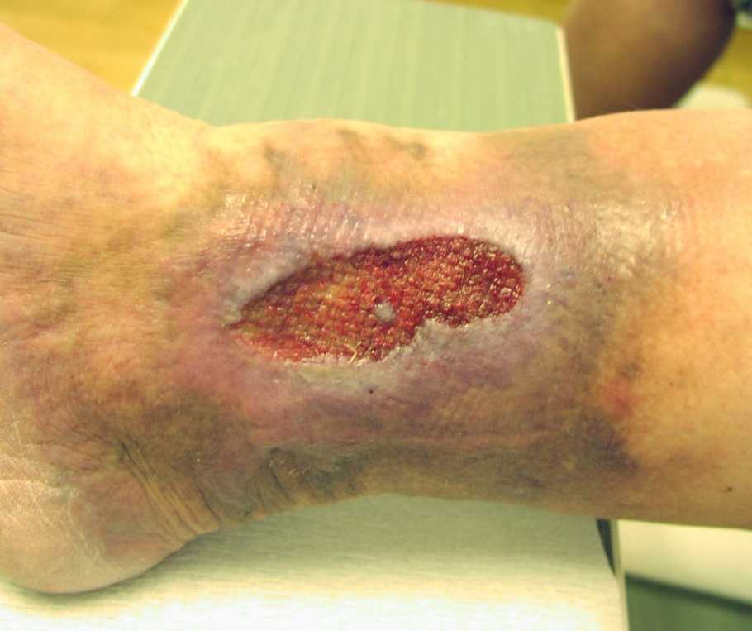
Chronické rány
Jako chronická rána se označuje sekundárně se hojící rána, která i přes adekvátní léčbu nemá po dobu 6-8 týdnů tendenci se hojit.
Chronické rány se hojí výstavbou nové tkáně (hojení „per secundam“) s odpovídající anatomickou strukturou, proto doba hojení je zpravidla dlouhá a individuálně podmíněná příčinou a rozsahem poškozené tkáně.

Slide 4
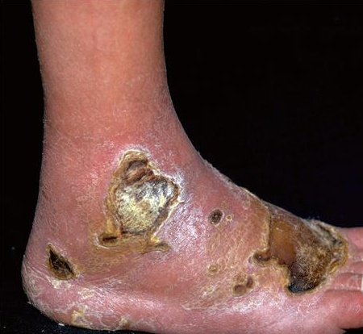
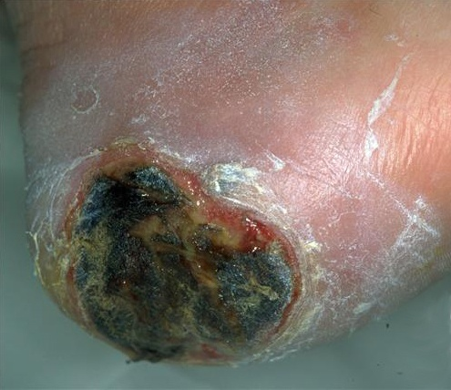
Chronické rány
Chronické rány mohou vzniknout i z ran akutních. Častou příčinou komplikací hojení akutní rány a vzniku rány chronické je působení infekce nebo neadekvátní ošetřování.
Chronické rány se také objevují v terénu patologicky změněných tkání. Za jejich vznikem pak stojí nejčastěji lokální poruchy výživy kůže, působení tlaku, poškození cévního systému (tepen nebo žil) nebo systémové onemocnění (infekční, nádorové, krevní apod.).

Slide 5
Chronické rány

Slide 6
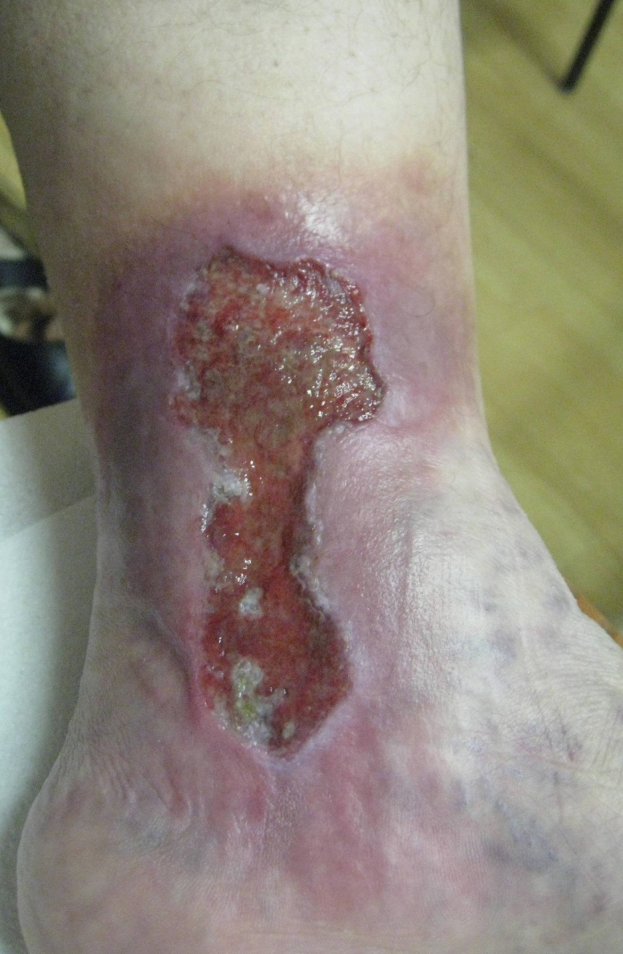
Ulcus cruris venosum
Typicky lokalizován v oblasti vnitřního kotníku, event. proximálně nad ním
Většinou plochý, s okraji v niveau
Střední až silná sekrece
Na spodině četné granulace
Pocit tíhy v končetinách, bolesti vředu mírné, zlepšují se v elevované poloze
Všude v okolí symptomy chronické žilní choroby: hemosiderinové pigmentace, varikózně rozšířené žíly, flebektazie kolem kotníku, suchá kůže, varikózní ekzém, otok končetiny
Hmatná perif. pulzace

Slide 7
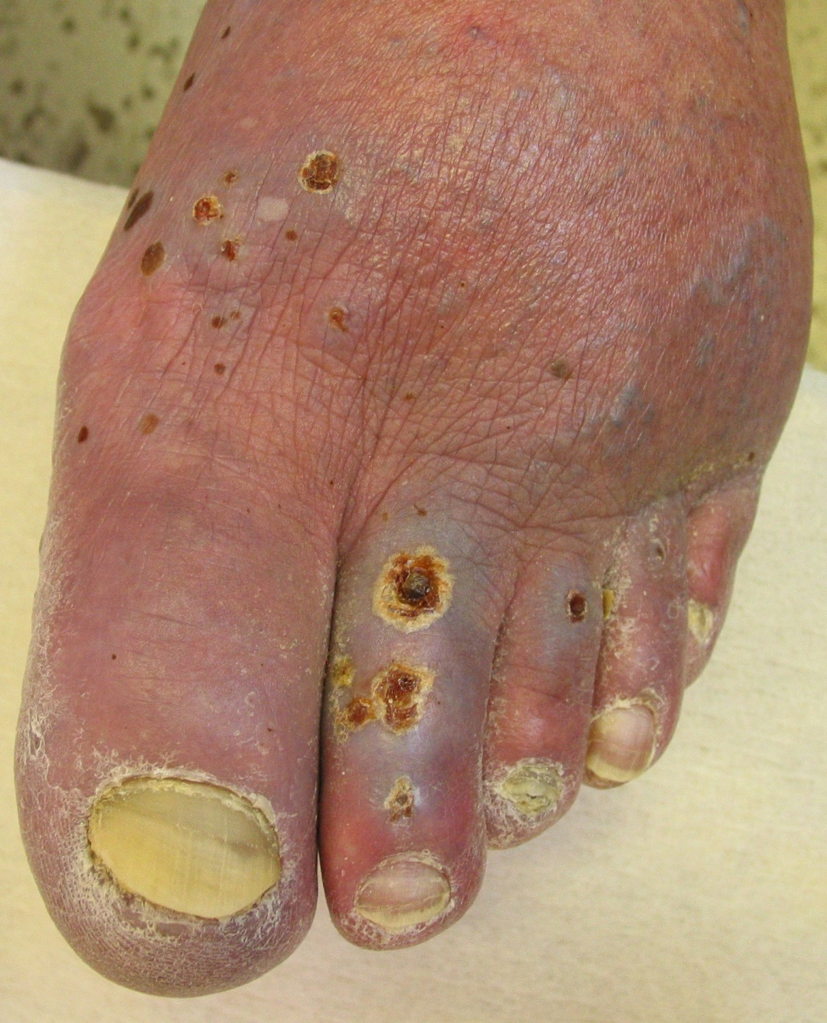
Ulcus cruris arteriosum
Typicky lokalizován v oblasti zevního kotníku, nad tibií, nad prsty, na nártu
Většinou hluboký, “vykousnutý“ navalité okraje
Suchá spodina, slabá sekrece
Na spodině nekrotická tkáň
Silné bolesti vředu, klaudikace, noční bolesti, horší při elevaci končetin
Tenká, lesklá, suchá kůže
v okolí
Nehmatná perif. pulzace

Slide 8
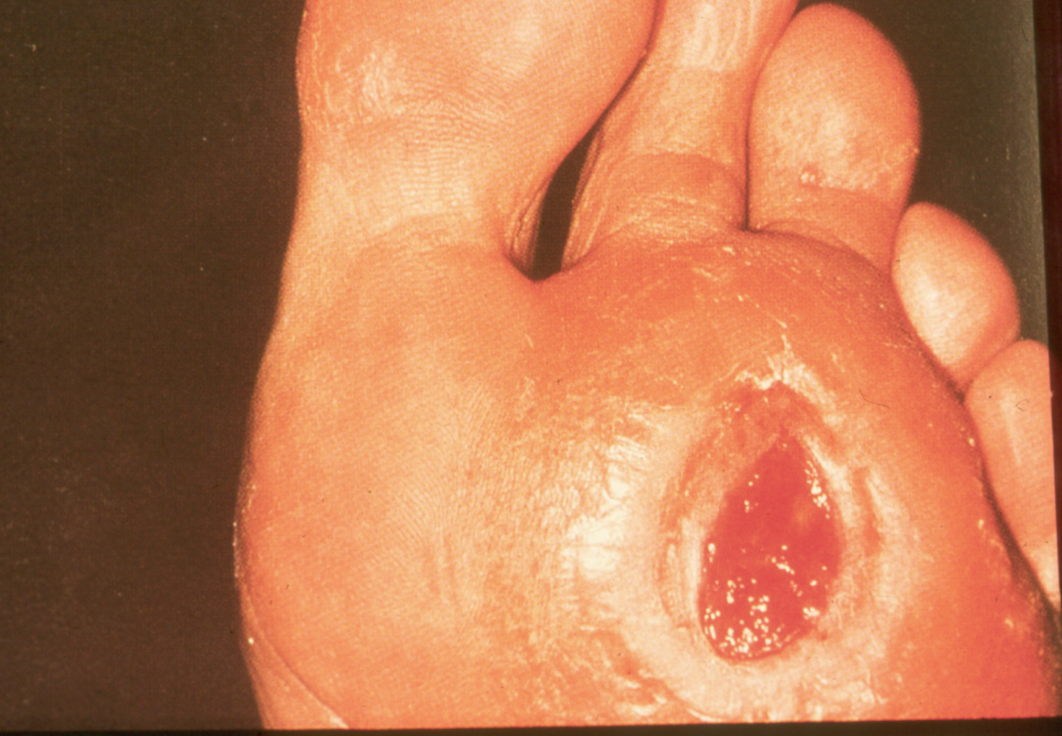
Diabetický vřed
Neuropatický vřed
nebolestivý
lokalizace na plantě nad kostními prominencemi
hyperkeratózy
deformace kostí
ztráta vibrační percepce
hmatná periferní pulsace
akra jsou teplá

Slide 9
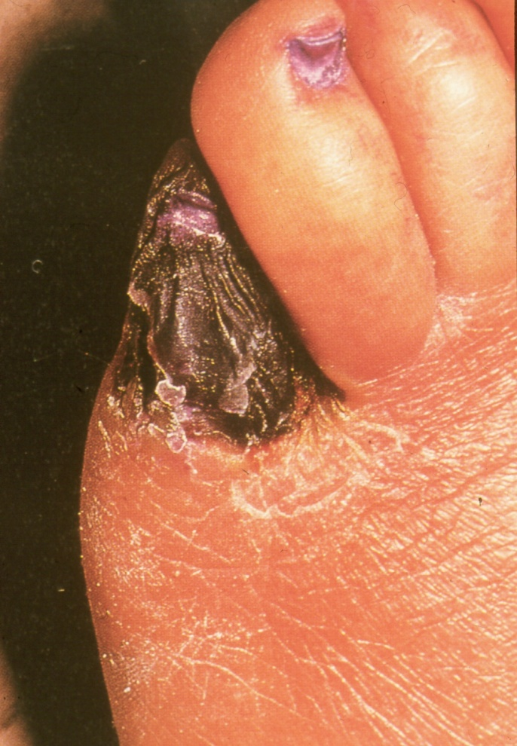
Diabetický vřed
Ischemický diabetický vřed viz arteriální vřed končetiny

Slide 10
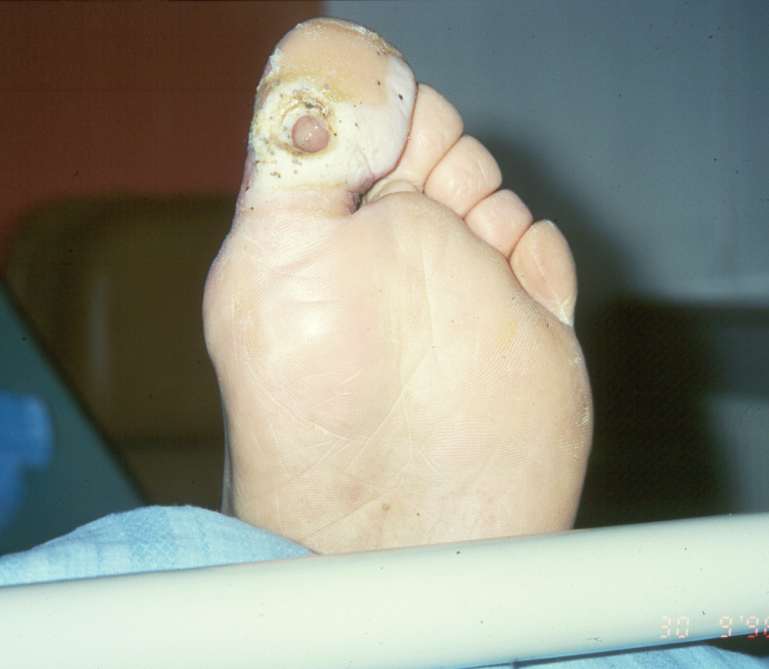
Diabetický vřed
Neuroischemický vřed
bolestivý
lokalizace hlavně na palci
oslabená až nehmatná periferní pulsace

Slide 11
Zevní terapie
nové léčebné postupy a tzv. moderní krytí jsou používány v souladu s fázovým hojením rány
debridement – odstranění nekrózy a vyčištění rány
vytvoření adekvátně vlhkého prostředí rány
respektování výměny plynů a vodních par
udržování stabilní teploty
nepropustnost krytí pro mikroorganismy
bezpečnost krycích prostředků
jednoduchá aplikace a snímatelnost
analgetický účinek

Slide 12
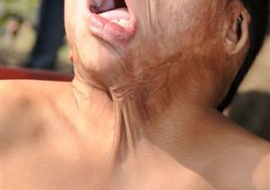
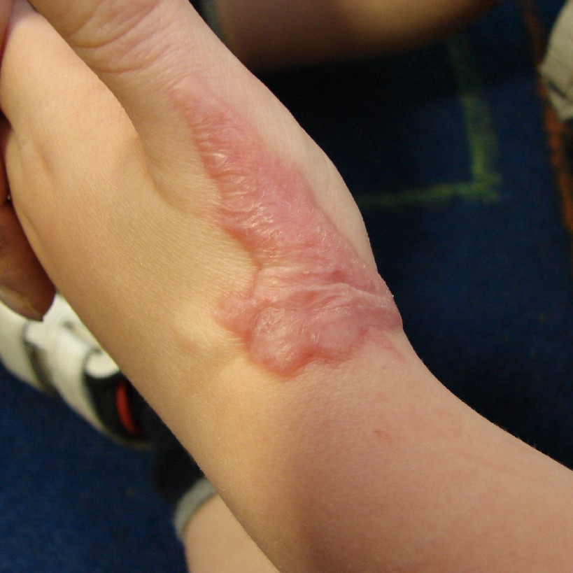
Na rozdíl od běžné náplasti nebo obvazu vlhké krytí v ráně vytváří vlhké prostředí.
Materiál reaguje s tekutinou, jež vytéká z rány, a vytváří místo strupu vlhký gel.
Díky vlhkosti mohou nové buňky snáze tvořit novou pokožku a její regenerace je tak rychlejší.
Gel se postupně vstřebává, a proto se (na rozdíl od suchého strupu) netvoří nepěkná jizva.

Slide 13
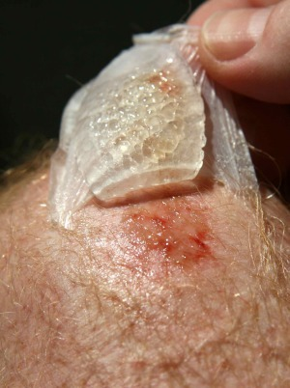
Výhodou tohoto krytí je, že je ho možné nechat na ráně i několik dnů, aniž by se přilepilo k poškozené tkáni. Pro hojení je totiž důležité, aby převazy nebyly příliš časté – výměna obvazu narušuje prostředí, jež rána ke svému hojení potřebuje.

Slide 14
Některé prostředky vlhkého krytí navíc pacientovi velmi brzy po přiložení na ránu uleví od bolesti: Při poranění se obnažují nervová zakončení, a pokud ránu chrání speciální vrstva, která tkáň nevysušuje, nervy nejsou drážděny, takže pacient bolest nepociťuje. Obvaz také účinně brání proniknutí infekce zvenčí a chrání ránu před opětovným poraněním.

Slide 15
Přehled moderních prostředků
hydrokoloidní krytí
hydropolymerová
hydrogely
polyuretanové pěny
hydroaktivní krytí
alginátová krytí
krytí z hydrovláken
absorpční krytí
absorpční s aktiv. uhlím
mokré krytí
síťová krytí
transparentní polyuretanová
enzymatické prostředky
antiseptické a antibakter.
prostředky s kyselinou hyaluronovou
růstové faktory
inhibitory proteol.enzymů

Slide 16
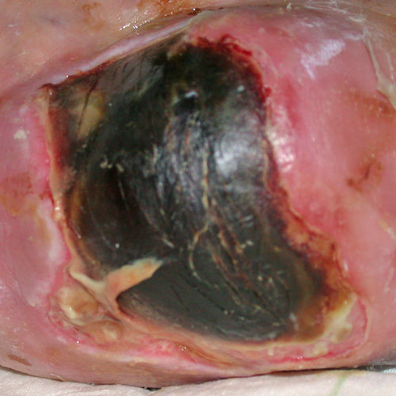
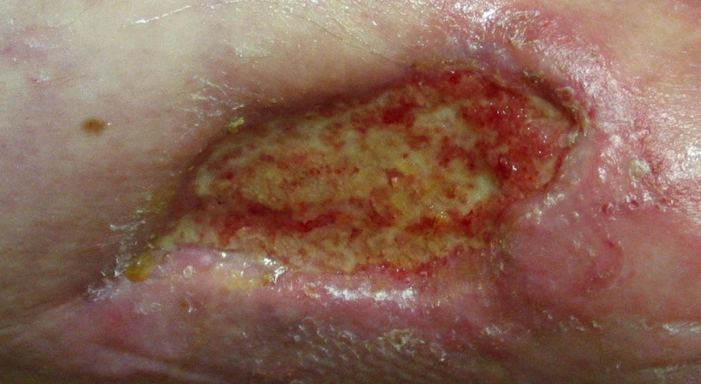
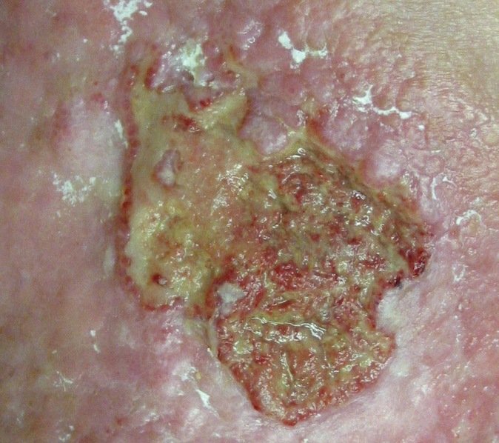
Použití krytí dle typu rány
 | Suchá, nekrotická rána | Hydrokoloidy, hydrogely, mokrá terapie
 | Lehce povleklá rána se střední sekrecí | Hydrokoloidy, pěny, algináty, hydrovlákna, mokrá terapie
 | Povleklá rána s výraznou sekrecí | Mokrá terapie, hydrokoloidy, pěny, algináty, hydrovlákna
Notes:
16

Slide 17
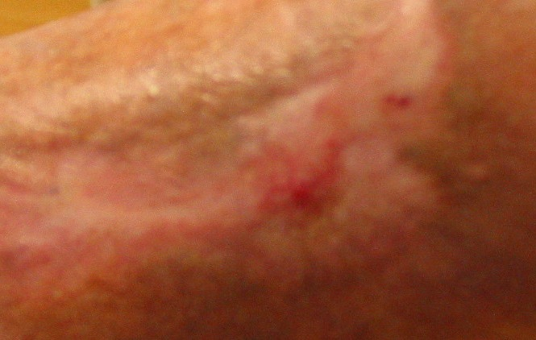
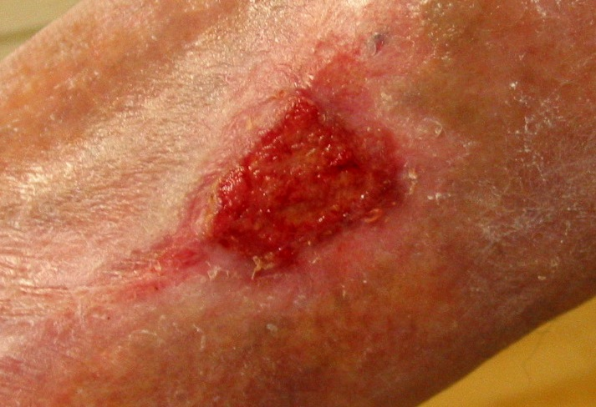
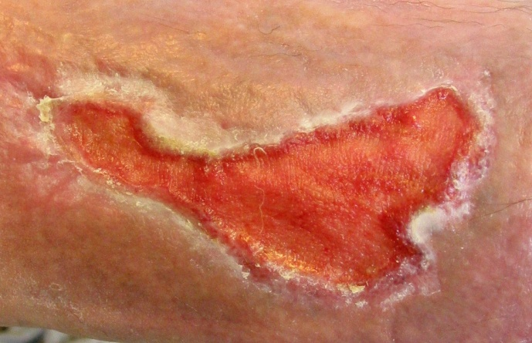
Použití krytí dle typu rány
 | Povrchová, granulující, epitelizující | Filmy, síťová krytí, tenké hydrokoloidy, hydropolymery
 | Čistá epitelizující rána s mírnou sekrecí | Filmy, síťová krytí, tenké hydrokoloidy, pěny
 | Čistá rána se střední až vyšší sekrecí | Hydrokoloidy, hydrogely, pěny
Notes:
17

Slide 18
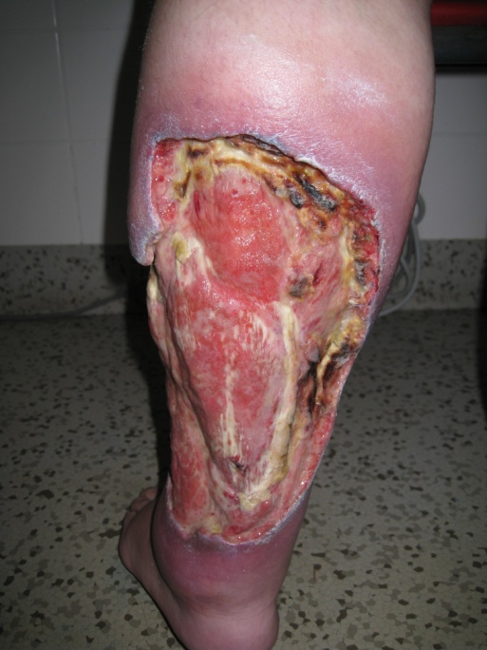
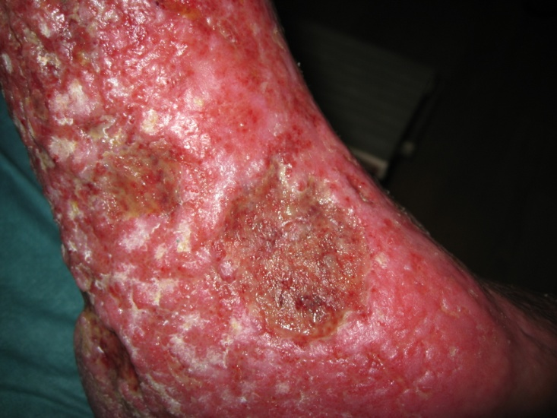
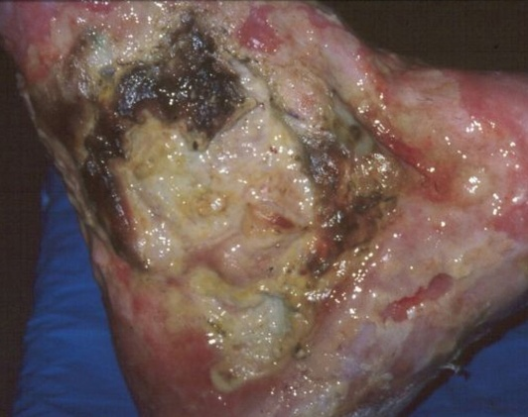
Použití krytí dle typu rány
 | Zapáchající rána | Aktivní uhlí, stříbro, algináty
 | Bolestivá rána | Hydrokoloidy, pěny
 | Macerace okolí rány | Neadherentní krytí
 | Obtížně hojitelná rána | Antiseptika, povidone jod, stříbro
 | Infikovaná rána | Aktivní uhlí, stříbro, antiseptika, povidone jod, ATB systémově

Slide 19
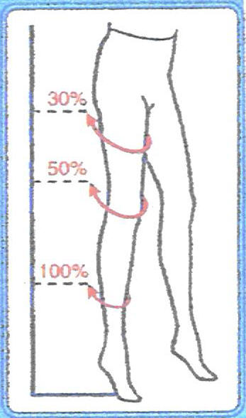
Kompresivní terapie
Základní léčba onemocnění žilního
a mízního systému.
Přímá aplikace graduovaného tlaku na tkáňové struktury za účelem fyziologických změn v oblasti žilní
a mízní cirkulace.

Slide 20
Indikace kompresivní terapie
Všechna stadia chronické žilní poruchy
Varixy
Projevy chronické žilní nedostatečnosti, ulcus cruris venosum a prevence jeho recidivy
Akutní žilní trombóza a posttrombotický syndrom
Povrchová flebitida
Operace varixů, skleroterapie
Otoky: žilní, mízní, posttraumatické, pooperační, lipedém
Prevence otoků v graviditě
Angiodysplazie (např. Klippel-Trenaunay syndrom)
Prevence TEN
Jizvy po popálení

Slide 21
Kontraindikace kompresivní terapie
Absolutní
dekompenzovaná srdeční insuficience
septická flebitida
phlegmasia coerulea dolens
Relativní
ischemická choroba dolních končetin s hodnotou periferních tlaků pod 80 mm Hg
periferní neuropatie ( při diabetes mellitus)
akutní fáze bakteriální infekce kůže a podkoží

Slide 22
Kompresivní terapie
Pasivní (rigidní materiál)
Aktivní (elastický materiál)

Slide 23
Pasivní komprese
Rigidní materiál
(obinadla nepružná)
V léčebné fázi
Vysoký pracovní tlak
Lepší efekt na hluboký žilní systém
Nízký klidový tlak
U imobilních pacientů
Může zůstat více dnů
U nemocí perif.tepen, diabetických neuropatií
Přiložení zkušeným personálem
Při špatně přiložené bandáži možnost poškození
Aktivní komprese
Elastický materiál
(KEP, obinadla pružná)
V udržovací fázi
Nízký pracovní tlak
Slabší efekt na hluboký žilní systém
Vysoký klidový tlak
Nevhodné u imobilních pacientů
Kontraindikovaná u nemocí periferních tepen, neuropatií !
Přikládá sám pacient
Kdykoliv lze svléknout
Pokud KEP padnou, potom bezpečná aplikace

Slide 24
Fáze kompresivní terapie
Léčebná fáze
(krátkotažná obinadla)
Neléčené otoky DKK
Akutní trombóza
Akutní projevy CVI
Udržovací fáze
(KEP)
Při stabilizaci stavu onemocnění
Chronické projevy CVI
Další dlouhodobá léčba
Pouze chodící pacienti

Slide 25
Možnosti kompresivní terapie
Bandáže:
jednoduchá (krátkotažná obinadla) + polstrovací vatový obvaz
vícevrstevná (bavlněný tubulární obvaz + polstrovací vatový obvaz + kompresivní krátkotažná obinadla
Mohou zůstat přiložené na končetině i více dnů (až 72 hodin)

Slide 26
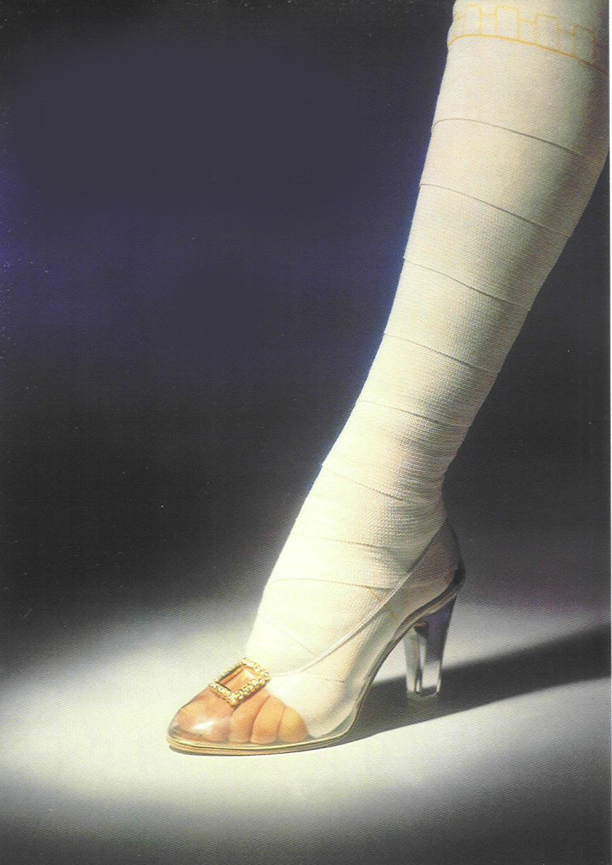
Důležitý je výběr obinadla a technika bandáže !!!!

Slide 27
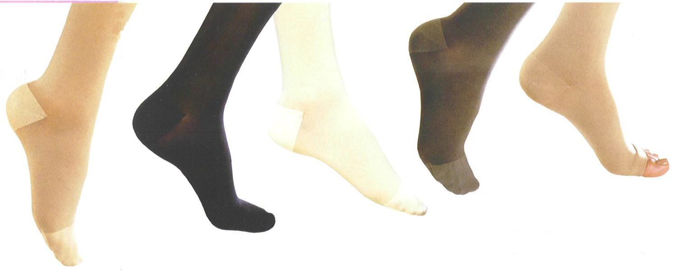
Kompresivní třídy a indikace KEP
I.KT
18-22
mm Hg
mírná komprese
počínající varixy, otoky po námaze, gravidita
II.KT
23-33
mm Hg
středně silná komprese
onemocnění žilního systému (varixy, flebedém, změny na kůži)
III.KT
34-46
mm Hg
silná komprese
choroby žilního systému (flebolymfedém, lipodermatoskleróza), ulcus cruris venosum a prevence jeho recidivy, postrombotický syndrom
IV.KT
nad 49 mm Hg
extra silná komprese
Posttrombotický syndrom, fibrotizace podkoží, lipodermatoskleróza

